Slide 1
Chương 5 TƯ TƯỞNG HỒ CHÍ MINH VỀ ĐẠI ĐOÀN KẾT TOÀN DÂN TỘC VÀ ĐOÀN KẾT QUỐC Tế

Slide 2
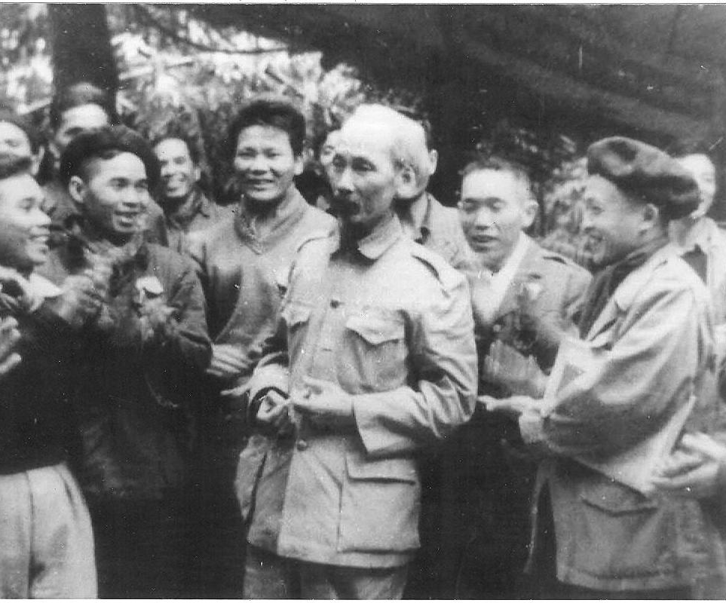
Instructions
Chương 5 sẽ trang bị cho sinh viên những quan điểm cơ bản của tư tưởng Hồ Chí Minh về đại đoàn kết toàn dân tộc, kết hợp sức mạnh dân tộc với sức mạnh thời đại và sự vận dụng của Đảng Cộng sản Việt Nam vào sự nghiệp đổi mới đất nước.
Outline
5.1. TƯ TƯỞNG HỒ CHÍ MINH VỀ ĐẠI ĐOÀN KẾT TOÀN DÂN TỘC
5.2. TƯ TƯỞNG HỒ CHÍ MINH VỀ ĐOÀN KẾT QUỐC TẾ

Slide 3

5.1.1. Vai trò của đại đoàn kết toàn dân tộc
5.I. TƯ TƯỞNG HỒ CHÍ MINH VỀ ĐẠI ĐOÀN KẾT TOÀN DÂN TỘC

Slide 4
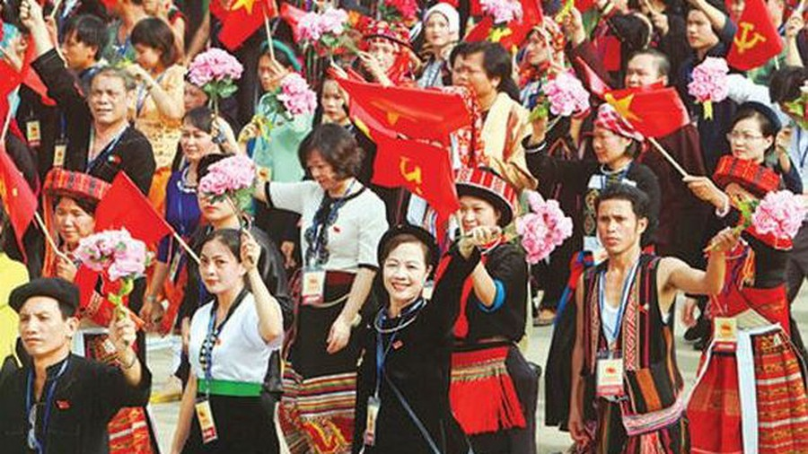
Đại đoàn kết toàn dân tộc là vấn đề có ý nghĩa chiến lược, quyết định thành công của cách mạng
Slidehood.com
Có ý nghĩa chiến lược, cơ bản, nhất quán và lâu dài, xuyên suốt tiến trình cách mạng.
Chính sách và phương pháp phù hợp. luôn được nhận thức là vấn đề sống còn,quyết định thành bại của cách mạng.

Slide 5
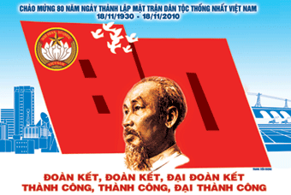
Đại đoàn kết toàn dân tộc là vấn đề có ý nghĩa chiến lược, quyết định thành công của cách mạng
“Đoàn kết là sức mạnh của chúng ta”
“Đoàn kết là sức mạnh, đoàn kết là thắng lợi”
“Đoàn kết là sức mạnh, là then chốt của thành công”
“Đoàn kết, đoàn kết, đại đoàn kết - Thành công, thành công, đại thành công”.
Đoàn kết làm ra sức mạnh.

Slide 6
Slidehood.com
Đại đoàn kết toàn dân tộc là một mục tiêu, nhiệm vụ hàng đầu của cách mạng Việt Nam
Là sức mạnh
Yêu nước – nhân nghĩa – đoàn kết
Là mạch nguồn
Đại đoàn kết dân tộc phải được xác định là mục tiêu, nhiệm vụ hàng đầu của Đảng, phải được quán triệt trong tất cả mọi lĩnh vực, từ đường lối, chủ trương, chính sách tới hoạt động thực tiễn của Đảng.

Slide 7
Đại đoàn kết toàn dân tộc là một mục tiêu, nhiệm vụ hàng đầu của cách mạng Việt Nam
“YÊU NƯỚC – NHÂN NGHĨA – ĐOÀN KẾT”
Là sức mạnh, mạch nguồn của mọi thắng lợi.
Là nhiệm vụ hàng đầu của Đảng, được quán triệt trong tất cả mọi lĩnh vực.
3 - 3 – 1951: Hồ Chí Minh đã thay mặt Đảng tuyên bố :
“Mục đích của Đảng Lao động Việt Nam có thể gôm trong 8 chữ là: Đoàn kết toàn dân, phụng sự tổ quốc”
“Dễ trăm lần không dân cũng chịu, khó vạn lần dân liệu cũng xong”

Slide 8
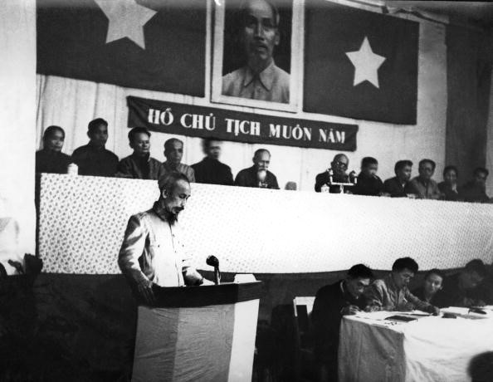

Đoàn kết toàn dân, phụng sự Tổ Quốc

Slide 9
Đại đoàn kết toàn dân tộc là một mục tiêu, nhiệm vụ hàng đầu của cách mạng Việt Nam
“Trước cách mạng Tháng Tám và trong kháng chiến, thì nhiệm vụ tuyên huấn là làm cho đồng bào các dân tộc hiểu được mấy việc: Một là đoàn kết. Hai là làm cách mạng hay kháng chiến để đòi độc lập. Chỉ đơn giản thế thôi.
Bây giờ, mục đích của tuyên truyền, huấn luyện là: Một là đoàn kết. Hai là xây dựng chủ nghĩa xã hội. Ba là đấu tranh thống nhất nước nhà”
Hồ Chí Minh – 1963 – cuộc nói chuyện với cán bộ tuyên truyền và huấn luyện miền núi

Slide 10
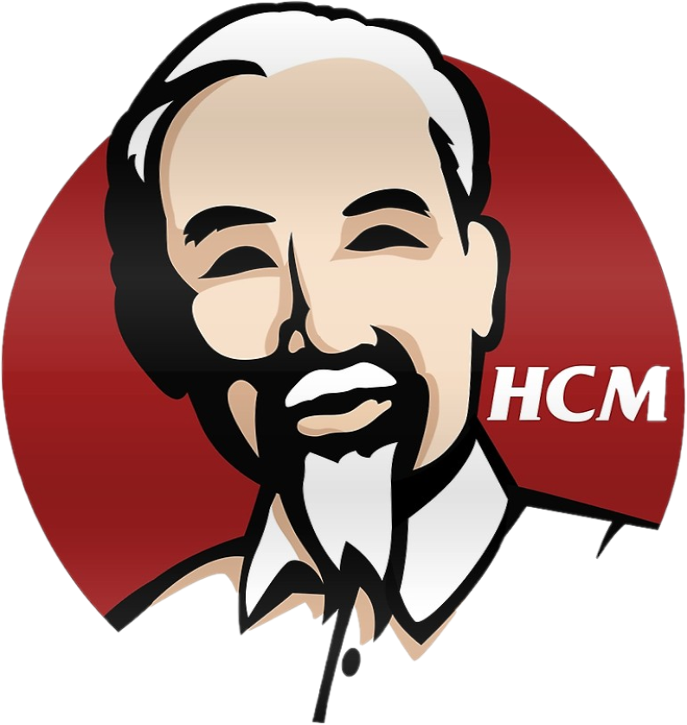
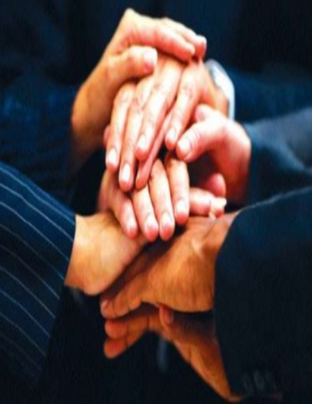
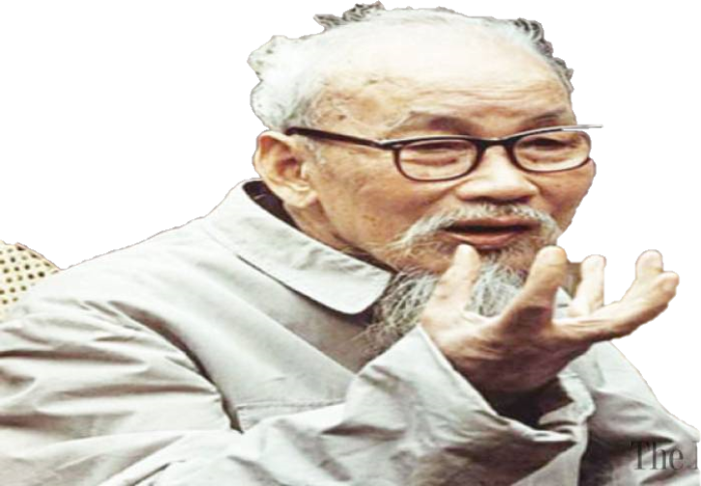

Đại đoàn kết toàn dân tộc là một mục tiêu, nhiệm vụ hàng đầu của cách mạng Việt Nam
Cách mạng là sự nghiệp của quần chúng, do quần chúng và vì quần chúng
Đảng phải có sứ mệnh thức tỉnh, tập hợp, hướng dẫn quần chúng, tổ chức họ thành khối đại đoàn kết, tạo thành sức mạnh tổng hợp.
Cách mạng là sự nghiệp của quần chúng, phải do quần chúng, vì quần chúng.

Slide 11
5.1.2. Lực lượng đại đoàn kết dân tộc
5.I. TƯ TƯỞNG HỒ CHÍ MINH VỀ ĐẠI ĐOÀN KẾT TOÀN DÂN TỘC

Slide 12
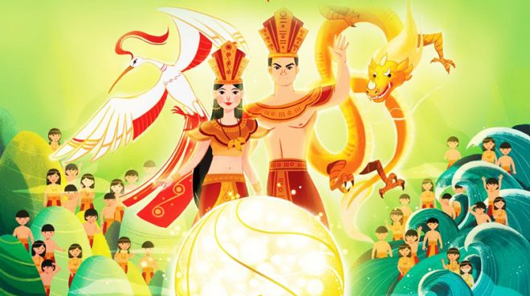
Chủ thể của khối đại đoàn kết toàn dân tộc
Hồ Chí Minh đã đề cập đến vấn đề DÂN và NHÂN DÂN. Hồ Chí Minh dùng khái niệm này để chỉ “mọi con dân nước Việt”, “mỗi một người con Rồng cháu Tiên”, không phân biệt dân tộc đa số hay thiểu số, có tín ngưỡng hay không tín ngưỡng, không phân biệt “già, trẻ, gái, trai, giàu nghèo, quý tiện”
“Dân” và “nhân dân” trong tư tưởng Hồ Chí Minh vừa là tập hợp đông đảo quần chúng, vừa được hiểu là mỗi con người Việt Nam cụ thể và cả hai đều là chủ thể của đại đoàn kết dân tộc.

Slide 13
Nền tảng của khối đại đoàn kết toàn dân tộc
Tập hợp tất cả mọi người dân vào 1 khối
Công nhân
Trí thức
Nông dân
Công nhân
Nền tảng này càng được củng cố vững chắc thì khối đại đoàn kết toàn dân tộc càng có thể mở rộng, khi ấy không có thế lực nào có thể làm suy yếu khối đại đoàn kết toàn dân tộc.
Giải quyết hài hòa mối quan hệ giai cấp – dân tộc

Slide 14
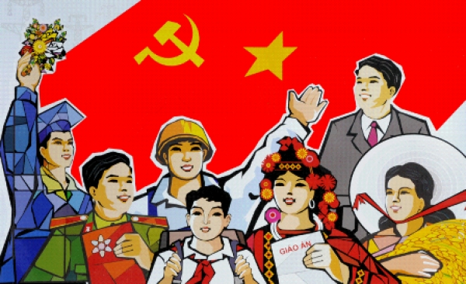
Hồ Chí Minh còn chỉ rõ, trong quá trình xây dựng khối đại đoàn kết toàn dân tộc, phải đứng vững trên lập trường giai cấp công nhân, giải quyết hài hòa mối quan hệ giữa giai cấp, dân tộc để tập hợp lực lượng, không bỏ sót một lực lượng nào miễn là họ có lòng trung thành và sẵn sàng phục vụ Tổ quốc
Notes:
Mối quan hệ giữa giai cấp và dân tộc

Slide 15
5.1.3. Điều kiện đề xây dựng khối đại đoàn kết toàn dân tộc
5.I. TƯ TƯỞNG HỒ CHÍ MINH VỀ ĐẠI ĐOÀN KẾT TOÀN DÂN TỘC

Slide 16
Để xây dựng khối đại đoàn kết dân tộc, quy tụ, đoàn kết được mọi giai cấp, tầng lớp cần phải bảo đảm cảc điều kiện sau đây:
4.Có niềm tin vào nhân dân
2.Kế thừa truyền thống yêu nước -nhân nghĩa- đoàn kết của dân tộc
1. Phải lấy lợi ích chung làm điểm quy tụ, đồng thời tôn trọng những lợi ích khác biệt chính đáng
3.Có lòng khoan dung độ lượng với con người

Slide 17
1, Phải lấy lợi ích chung làm điểm quy tụ, đồng thời tôn trọng những lợi ích khác biệt chính đáng
Chỉ có xử lý tốt quan hệ lợi ích trong đó tìm ra điểm tương đồng, lợi ích chung thì mới đoàn kết được lực lượng.
Đoàn kết phải lấy lợi ích tối cao của dân tộc, lợi ích căn bản của nhân dân lao động làm mục tiêu phấn đấu; đây là nguyên tắc bất di bất dịch, là ngọn cờ đoàn kết, là mẫu số chung để quy tụ các tầng lớp, gaii cấp, đảng phái, dân tộc và tôn giáo vào trong Mặt trận.

Slide 18
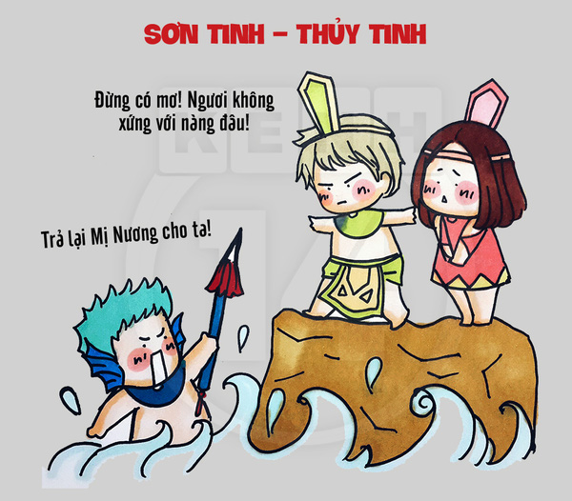
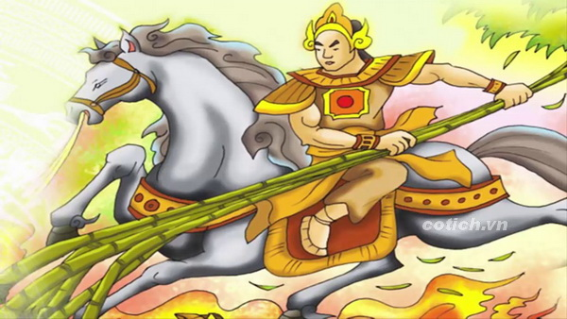
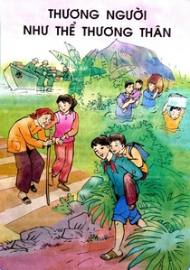
2, Kế thừa truyền thống yêu nước -nhân nghĩa- đoàn kết của dân tộc
Là truyền thống được hình thành , củng cố và phát triển trong suốt quá trình dựng nước và giữ nước.
Là cội nguồn sức mạnh vô địch để cả dân tộc chiến đấu và chiến thắng mọi thiên tai, địch họa.

Slide 19
3, Phải có lòng khoan dung, độ lượng với con người
“Năm ngón tay có ngón dài ngón ngắn, nhưng cả năm ngón đều thuộc về một bàn tay. Trong mấy triệu người cũng có người thế này thế khác,nhưng thế này hay thế khác đều dòng dõi tổ tiên ta.Vậy nên phải khoan hồng, đại độ. Ta phải nhận ra rằng đã là con lạc cháu hồng thì ai cũng có ít hay nhiều lòng ái quốc. Đối với những đồng bảo lạc lối lầm đường ta phải dùng tình nhân ái mà cảm hóa họ. Có như thế mới thành đoàn kết, có đại đoàn kết thì tương lai chắc chắn sẽ vẻ vang.”

Slide 20
4, Có niềm tin vào nhân dân
Là nền, gốc và chủ thể của mặt trận
DÂN
Là chỗ dựa vững chắc của Đảng
Là nguồn sức mạnh vô tận và vô địch quyết định thắng lợi của cách mạng
Muốn thực hiền đại đoàn kết toàn dân cần yêu dân, tin dân, dựa vào dân, sống và đấu tranh vì hạnh phúc của nhân dân

Slide 21
5.1.4. Hình thức tổ chức của khối đại đoàn kết toàn dân tộc - Mặt trận dân tộc thống nhất
5.I. TƯ TƯỞNG HỒ CHÍ MINH VỀ ĐẠI ĐOÀN KẾT TOÀN DÂN TỘC

Slide 22
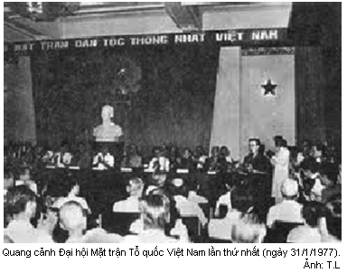
Hình thức tổ chức của khối đại đoàn kết dân tộc là mặt trận dân tộc thống nhất
Trong tư tưởng Hồ Chí Minh, đại đoàn kết dân tộc phải biến thành sức mạnh vật chất, trở thành lực lượng vật chất có tổ chức. Tổ chức đó chính là Mặt trận dân tộc thống nhất.
Toàn dân tộc chỉ trở thành lực lượng to lớn, có sức mạnh vô địch khi được tập hợp, tổ chức lại thành một khối vững chắc, được giác ngộ về mục tiêu chiến đấu chung và hoạt động theo một đường lối chính trị đúng đắn.

Slide 23


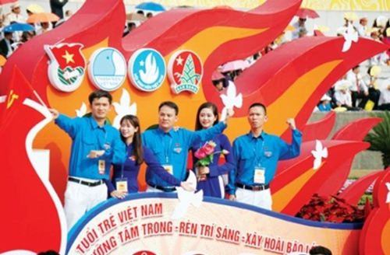
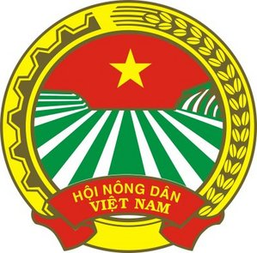
Ngay sau khi tìm thấy con đường cứu nước, Hồ Chí Minh đã rất chú ý đưa quần chúng nhân dân vào những tổ chức yêu nước phù hợp với từng giai đoạn, từng ngành nghề, từng giới, từng lứa tuổi, từng tôn giáo phù hợp với từng giai đoạn của cách mạng
Slidehood.com

Slide 24
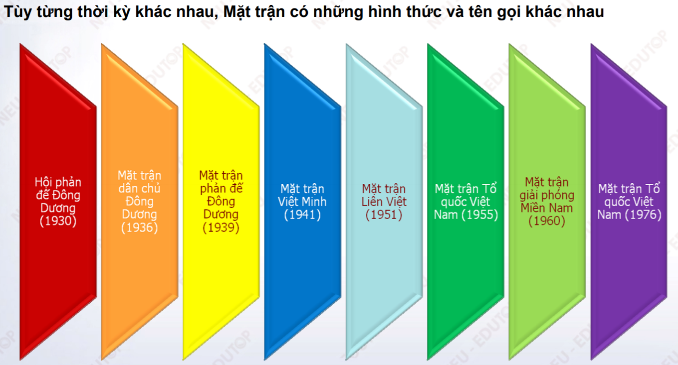
Tùy từng thời kỳ khác nhau, Mặt trận có những hình thức và tên gọi khác nhau
Dù dưới tên gọi nào, Mặt trận dân tộc thống nhất vẫn không thay đổi bản chất là tổ chức chính trị - xã hội rộng lớn của nhân dân Việt Nam, là nơi quy tụ, tập hợp đông đảo các giai cấp, tầng lớp, dân tộc, tôn giáo, đảng phái, các tổ chức, cá nhân yêu nước ở trong và ngoài nước vì mục tiêu chung là độc lập dân tộc, thống nhất của Tổ quốc và tự do, hạnh phúc của nhân dân.

Slide 25

Nguyên tắc xây dựng và hoạt động của Mặt trận dân tộc thống nhất
Mặt trận dân tộc thống nhất phải được xây dựng trên nền tảng khối liên minh công – nông – trí thức, đặt dưới sự lãnh đạo của Đảng
Mặt trận dân tộc thống nhất phải hoạt động theo nguyên tắc hiệp thương dân chủ
Mặt trận dân tộc thống nhất là khối đoàn kết chặt chẽ, lâu dài, đoàn kết thật sự, chân thành, thân ái giúp đỡ nhau cùng tiến bộ

Slide 26

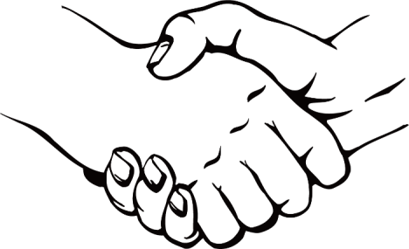



Mặt trận dân tộc thống nhất phải được xây dựng trên nền tảng khối liên minh công – nông – trí thức, đặt dưới sự lãnh đạo của Đảng
“Đoàn kết, đoàn kết, đại đoàn kết. Thành công, thành công, đại thành công”

Slide 27
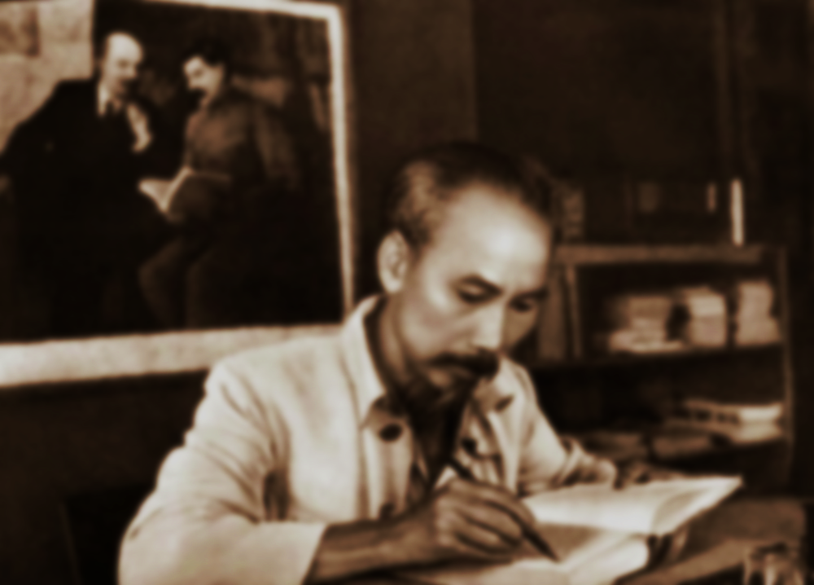


Lực lượng chủ yếu trong khối đại đoàn kết dân tộc là công nông, cho nên liên minh công nông là nền tảng của Mặt trận dân tộc thống nhất.
Vì họ là người trực tiếp sản xuất tất cả mọi tài phú làm cho xã hội sống. Vì họ đông hơn hết mà cũng bị áp bức bóc lột nặng nề nhất. Vì chí khí cách mạng của họ chắc chắn, bền bỉ hơn của mọi tầng lớp khác.
Trong sự nghiệp cách mạng, trong sự nghiệp xây dựng chủ nghĩa xã hội, lao động trí óc có một vai trò quan trọng và vẻ vang; và công – nông – trí cần đoàn kết chặt chẽ thành một khối

Slide 28




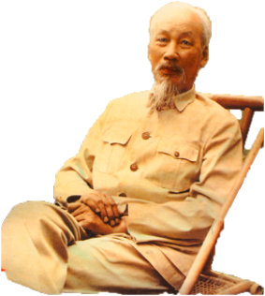
Mặt trận dân tộc thống nhất
Liên minh công – nông – trí
Dân tộc
Giai cấp
Cơ mà phải có Đảng lãnh đạo đấy nhé!
Mối quan hệ giữa Đảng và Mặt trận là mối quan hệ máu thịt. Không có mặt trận, Đảng không có lực lượng; không có sự lãnh đạo của Đảng, mặt trận không thể hình thành, phát triển và không có phương hướng hoạt động đúng đắn

Slide 29
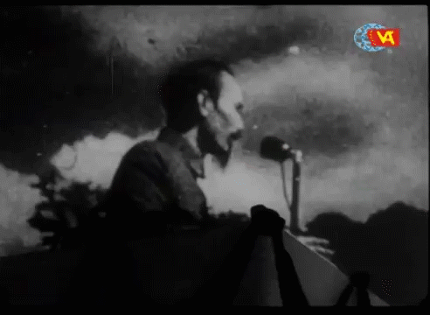

Chỉ trong đấu tranh và công tác hàng ngày, khi quần chúng thừa nhận rộng rãi chính sách đúng đắn và năng lực lãnh đạo của Đảng, thì Đảng mới giành được địa vị lãnh đạo
Đảng không thể đòi hỏi mặt trận thừa nhận quyền lãnh đạo của mình, mà phải tỏ ra là một bộ phận trung thành nhất, hoạt động nhất và chân thực nhất.
Phải thành thật lắng nghe ý kiến của người ngoài Đảng. Cán bộ và đảng viên không được tự cao, tự đại, cho mình là tài giỏi hơn.

Slide 30

Mặt trận dân tộc thống nhất phải hoạt động theo nguyên tắc hiệp thương dân chủ
Mọi vấn đề của Mặt trận đều phải được đem ra để tất cả các thành viên cùng nhau bàn bạc công khai, để đi đến nhất trí, loại trừ mọi sự áp đặt hoặc dân chủ hình thức
Phải làm cho tất cả các thành viên trong mặt trận thấm nhuần lợi ích chung, lợi ích tối cao của dân tộc, phải đặt lợi ích chung lên trên hết, trước hết
“Đồng tình, đồng sức, đồng lòng, đồng minh”
Cần quan tâm xem xét, giải quyết thỏa đáng, thấu tình đạt lý mối quan hệ lợi ích giữa các thành viên bằng việc thực hiện nghiêm túc nguyên tắc hiệp thương dân chủ
Notes:
Hiệp thương dân chủ

Slide 31
Mặt trận dân tộc thống nhất là khối đoàn kết chặt chẽ, lâu dài, đoàn kết thật sự, chân thành, thân ái giúp đỡ nhau cùng tiến bộ
Là một tập hợp nhiều giai tầng, dân tộc, tôn giáo, đảng phái, bên cạnh những điểm tương đồng, giữa các thành viên của Mặt trận vẫn có những điểm khác nhau
“Đoàn kết phải gắn với đấu tranh, đấu tranh để tăng cường đoàn kết”
“Cầu đồng tồn dị”- lấy cái chung để hạn chế cái riêng

Slide 32
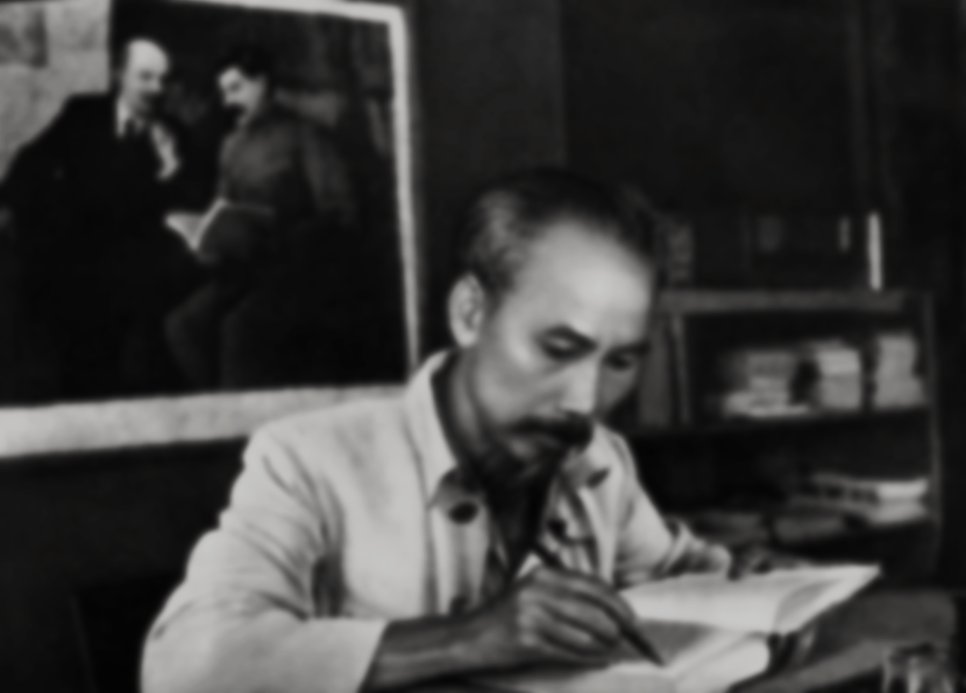
Đoàn kết thực sự nghĩa là mục đích phải nhất trí và lập trường cũng phải nhất trí. Đoàn kết thực sự nghĩa là vừa đoàn kết vừa đấu tranh, học những cái tốt của nhau, phê bình những cái sai của nhau và phê bình trên lập trường thân ái, vì nước, vì dân. Tóm lại, muốn tiến lên chủ nghĩa xã hội thì toàn dân cần đoàn kết lâu dài, đoàn kết thực sự và cùng nhau tiến bộ

Slide 33
5.1.5. Phương thức xây dựng khối đại đoàn kết dân tộc
5.I. TƯ TƯỞNG HỒ CHÍ MINH VỀ ĐẠI ĐOÀN KẾT TOÀN DÂN TỘC

Slide 34
Nguyên tắc xây dựng và hoạt động của Mặt trận dân tộc thống nhất
Một là, làm tốt công tác vận động quần chúng (Dân vận)
Hai là, thành lập đoàn thể, tổ chức quần chúng phù hợp với từng đối tượng để tập hợp quần chúng.
Ba là, các đoàn thể, tổ chức quần chúng được tập hợp và đoàn kết trong Mặt trận dân tộc thống nhất.

Slide 35
Kết luận
Slidehood.com
Đại đoàn kết dân tộc là một chiến lược cách mạng được Hồ Chí Minh đề ra từ rất sớm, trở thành tư tưởng chỉ đạo xuyên suốt quá trình cách mạng Việt Nam, là cội nguyền sức mạnh làm nên mọi thắng lợi của cách mạng Việt Nam, một đóng góp quan trọng vào lý luận cách mạng thế giới.
Đại đoàn kết dân tộc là yếu tố nội sinh có ý nghĩa quyết định, nhằm tạo lực và thế để vươn ra bên ngoài, làm cho lực và thế trong nước ngày càng tăng. Thực hiện đại đoàn kết dân tộc gắn liền với đoàn kết quốc tế, kết hợp sức mạnh dân tộc với sức mạnh thời đại sẽ là ngọn nguồn tạo nên sức mạnh vô địch của cách mạng Việt Nam theo tư tưởng Hồ Chí Minh.

Slide 36
5.2. Tư tưởng Hồ Chí Minh về đoàn kết quốc tế 5.2.1. Sự cần thiết phải đoàn kết quốc tế

Slide 37
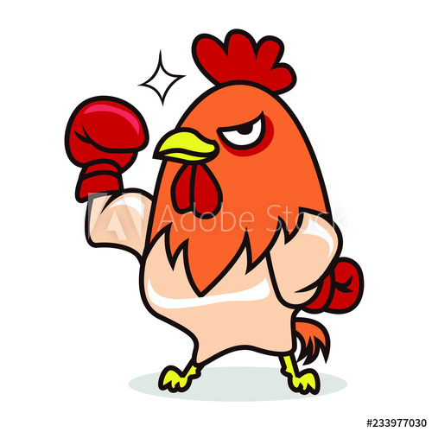
Sức Mạnh Dân Tộc + Sức Mạnh Thời Đại == Sức Mạnh Tổng Hợp
Thực hiện đoàn kết quốc tế nhằm kết hợp sức mạnh dân tộc với sức mạnh thời đại, tạo sức mạnh tổng hợp cho cách mạng
Sức Mạnh

Slide 38
Sức Mạnh tổng Hợp là như thế nào?

Slide 39
Ý Thức Tự Lực Tự Cường Dân Tộc
Ý Chí Đấu Tranh
Lòng Yêu Nước
Phương Pháp Cách Mạng Thích Hợp
Sức Mạnh Dân Tộc
Sức Mạnh Tổng Hợp
Phong Trào Giải Phóng Dân Tộc Trên Thế Giới
Sức Mạnh Thời Đại
Sự Tiến Bộ Của Khoa Học Kỹ Thuật
Cách Mạng Việt Nam Thắng Lợi
PTCM Của Giai Cấp Công Nhân Trên Thế Giới
Sự Đồng Tình Của Nông Dân Tiến Bộ Trên Thế Giới
Notes:
Vì sao phải đoàn kết quốc tế

Slide 40
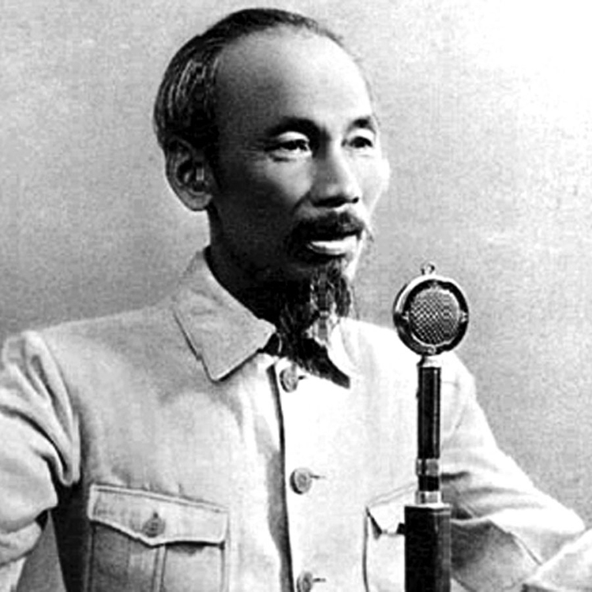
=> Người nhận thấy rõ vai trò của Đoàn Kết Quốc Tế với Cách Mạng Việt Nam. => Đây cũng là điểm nhận thức mới của Hồ Chí Minh so với các bậc tiền bối đi trước.
Hồ Chí Minh xác đinh:
- Cách Mạng Việt Nam là một bộ phận của Cách Mạng Thế Giới. Cách Mạng Việt Nam chỉ có thể thành công và thành công đến khi thực hiện điều kiện chặt chẽ với phong trào Cách Mạng Thế Giới

Slide 41
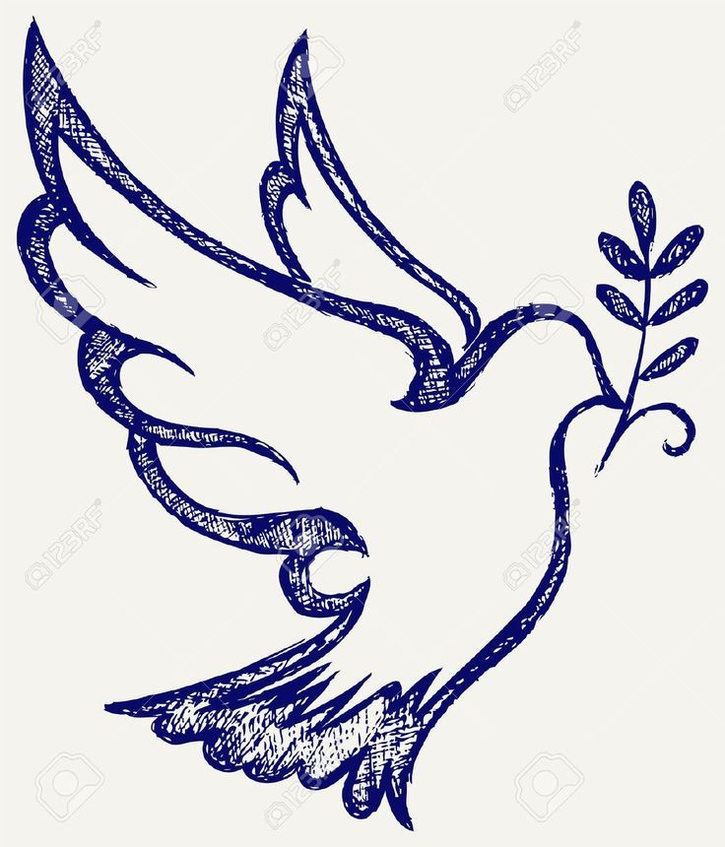
Góp phần cùng nhân dân thế giới thực hiện thắng lợi các mục tiêu thời đại
Thực hiện Đoàn Kết Quốc Tế không phải chỉ vì thắng lợi cách mạng mỗi nước mà còn vì sự nghiệp chung của toàn nhân loại tiến bộ trong cuộc đấu tranh chống Chủ Nghĩa Đế Quốc và các thế lực phản động quốc tế vì mục tiêu cách mạng của thời đại:
=> Hòa Bình – Độc Lập Dân Tộc – Dân Chủ - Xã Hội Chủ Nghĩa

Slide 42
Thắng lợi của Cách Mạng Việt Nam trong mấy thập kỉ qua là thắng lợi của Tư Tưởng Hồ Chí Minh: Độc lập dân tộc gắn liền với Chủ Nghĩa Xã Hội.
Tăng cường Đoàn Kết Quốc Tế
Đảng Cộng sản cần phải kiên trì đấu tranh chống lại mọi khuynh hướng sai lầm của :
Chủ nghĩa cơ hội
Chủ nghĩa SôVanh
Chủ nghĩa kì thị dân tộc
Notes:
Đoàn kết đoàn kết đại đoàn kết – thành công thành công đại thành công
Chủ nghĩa sô vanh

Slide 43
THANK You!
Any questions?

